Slide 1

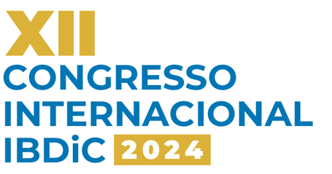
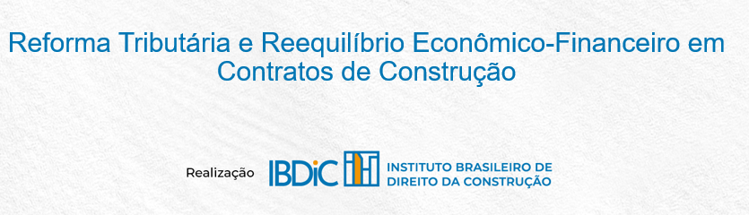

Slide 2


Impactos nos contratos privados
Teoria da Imprevisão
Histórico: dto romano; recepcionado Idade Média; afastamento pós Rev. Francesa; ressurgência século XX.
Relações jurídicas de execução continuada podem ser afetadas por eventos imprevisíveis, rompendo o equilíbrio originário.
Cto como instrumento dinâmico. Preservação da vontade das partes (compatibilização com a autonomia privada).
Disposição inafastável ≠ Riscos específicos e contingenciamento.
Aplicação jurisprudência e doutrina. Positivação posterior. CC 2002, Art 317, 478 a 480.

Slide 3

Requisitos
Ruptura substancial do equilíbrio (ganhos excessivos e perdas substanciais à outra parte x desproporção originária na contratação);
Imprevisibilidade referente a fator exógeno (elemento estranho à vontade das partes);
Fator externo e superveniente = imprevisível e irresistível;
Imprevisibilidade do evento e/ou de suas consequências (ex chuvas e ruptura dique / contexto da reforma: alíquota e extensão? Regulamentação pendente / elementos centrais desconhecidos);
Resolução do cto (medida excepcional/ se não for possível o reequilíbrio): princípio da manutenção do cto (elemento de função social);
Obrigação de reequilibrar amigavelmente (inviabilidade de composição → solução de controvérsia);
Partes não podem automaticamente se esquivar do cumprimento da obrigação ou terminar o cto (a menos que haja cl nesse sentido). Precisam de autorização do judiciário ou trib arbitral;

Slide 4
Outras características
Distinção ctos hj x ctos após regulamentação integral da Reforma. Ausência imprevisibilidade?;
Change in law / remédios previstos no próprio contrato (preço e prazo). Prazo para formulação de pleitos e requisitos formais específicos a serem observados cf cada cto;
Onerosidade excessiva x FM;
back to back (interface dto público e dto privado);
Prova complexa: peritagem.

